Slide 1
YouTubeの使い方
コミュニティカフェ機能を活かした、オンラインローカルメディアの開設(covid19支える) URL：http://nippon.zaidan.info/jigyo/2020/0000095310/jigyo_info.html
ユーチューブ
ユーチューブ
～YouTubeでなかなかラジオを見よう！～
公益財団法人日本財団 https://www.nippon-foundation.or.jp/

Slide 2
【タップ】
指で目的のものを
ぽんっと軽く触る
【スクロール】
画面に触れたまま
指で上下になぞる

Slide 3
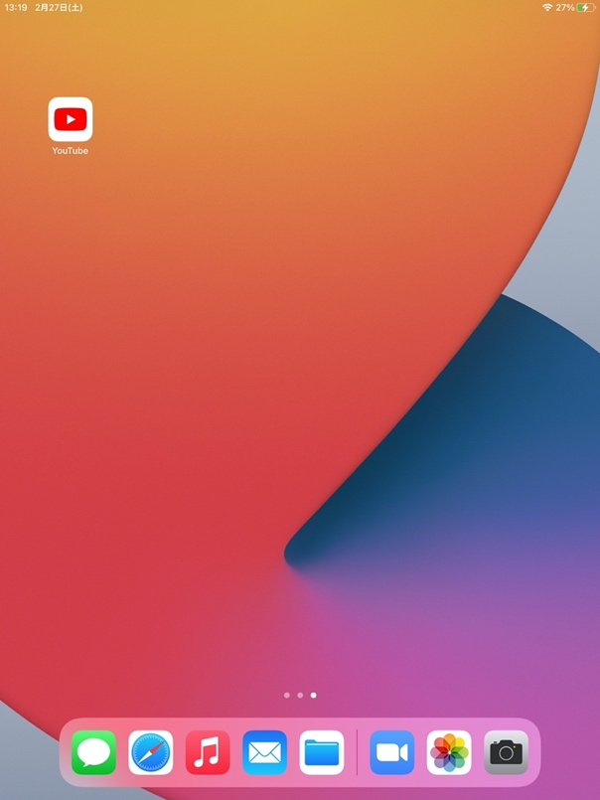
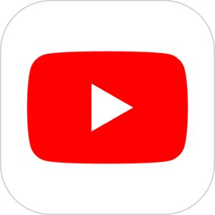
ユーチューブ
YouTubeのマークをタップする
このマークです

Slide 4
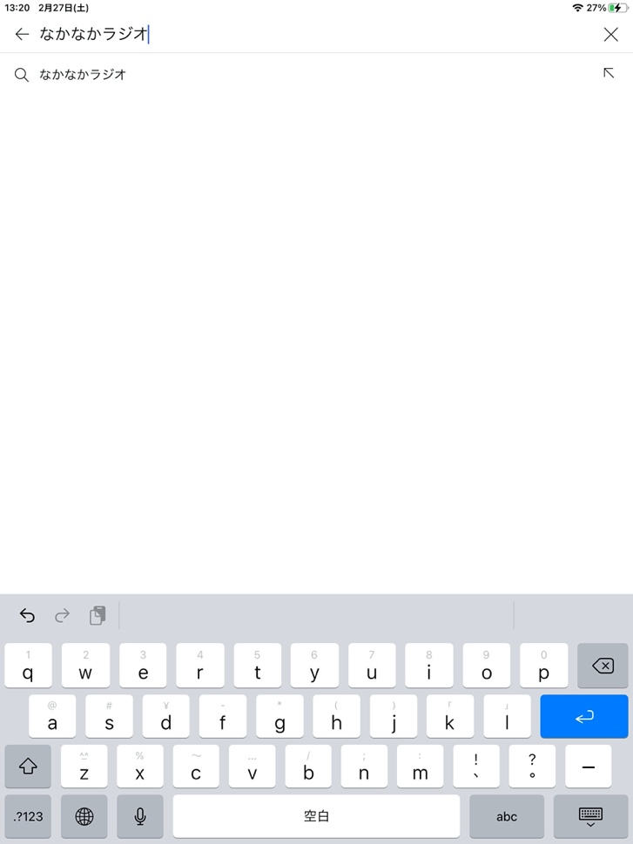
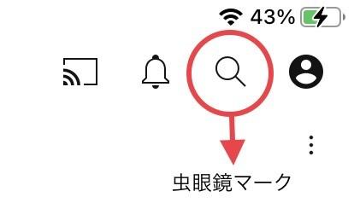
なかなかラジオを検索する
②下のキーボードで
なかなかラジオといれる
①YouTubeを開いたら、右上にある
虫眼鏡マークをタップする

Slide 5
チャンネルを見る
なかなかラジオのチャンネルが出てきました。
オレンジ色のマークをタップしてみましょう。

Slide 6
動画を見てみましょう
上のところにある、動画という文字をタップすると、
今まで投稿されたすべての動画が表示されます。
スクロールして気になる動画を視聴してみましょう！

Slide 7
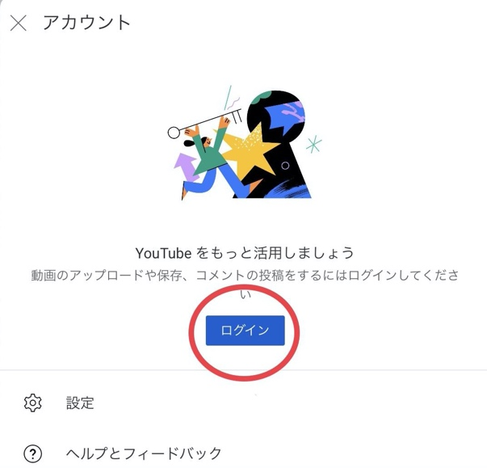
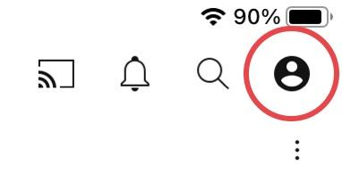
【中級編】
グーグルアカウントを作って、YouTubeをもっと楽しもう！
グーグルアカウントとは‥グーグルアカウントに登録すると
好きな番組を、チャンネル登録できたり動画を評価できたりします。
①右上にある、人マークをタップします。
②ログインをタップ

Slide 8
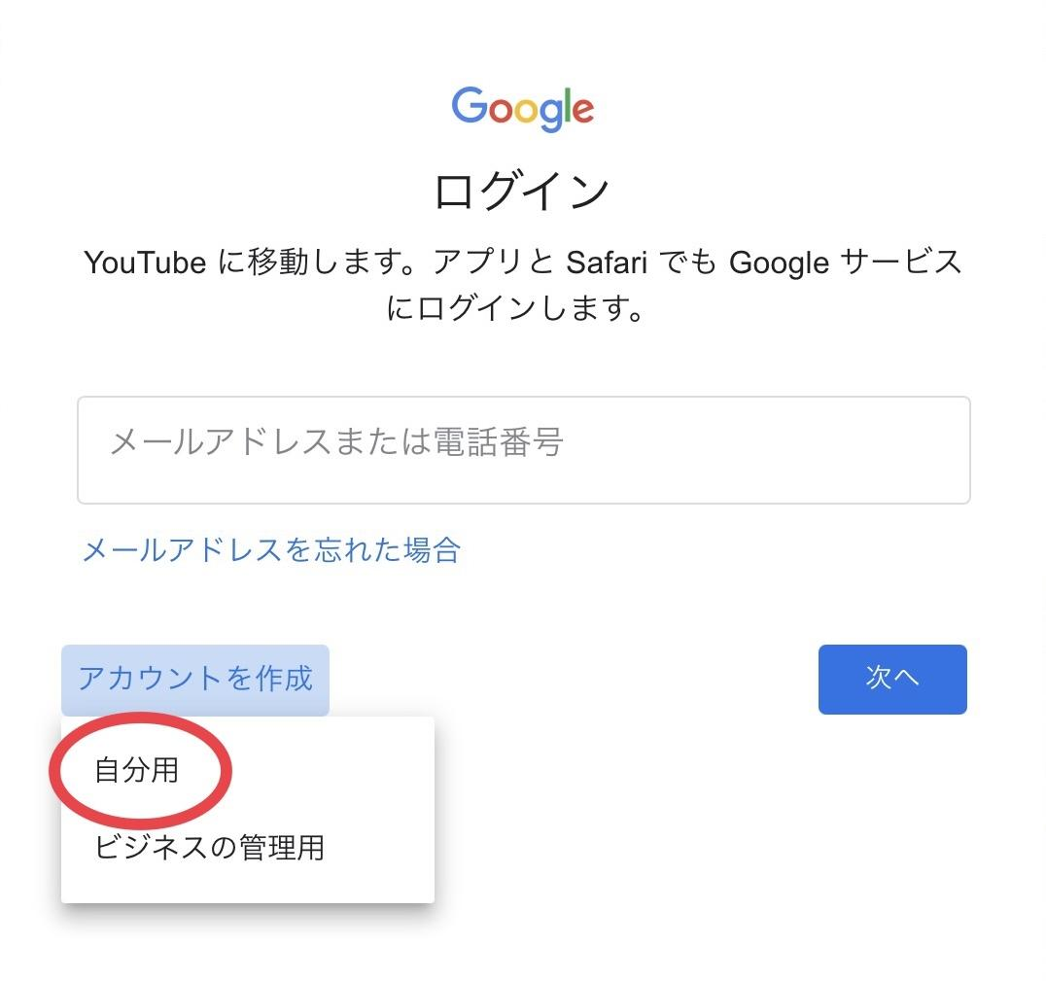
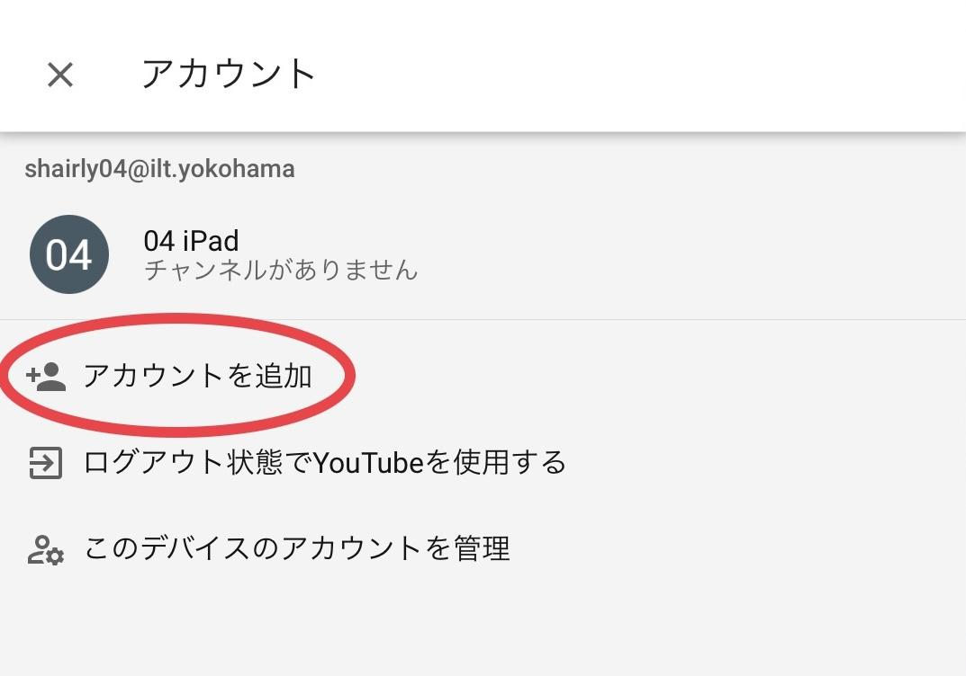
③アカウントを追加をタップ
④自分用をタップ

Slide 9
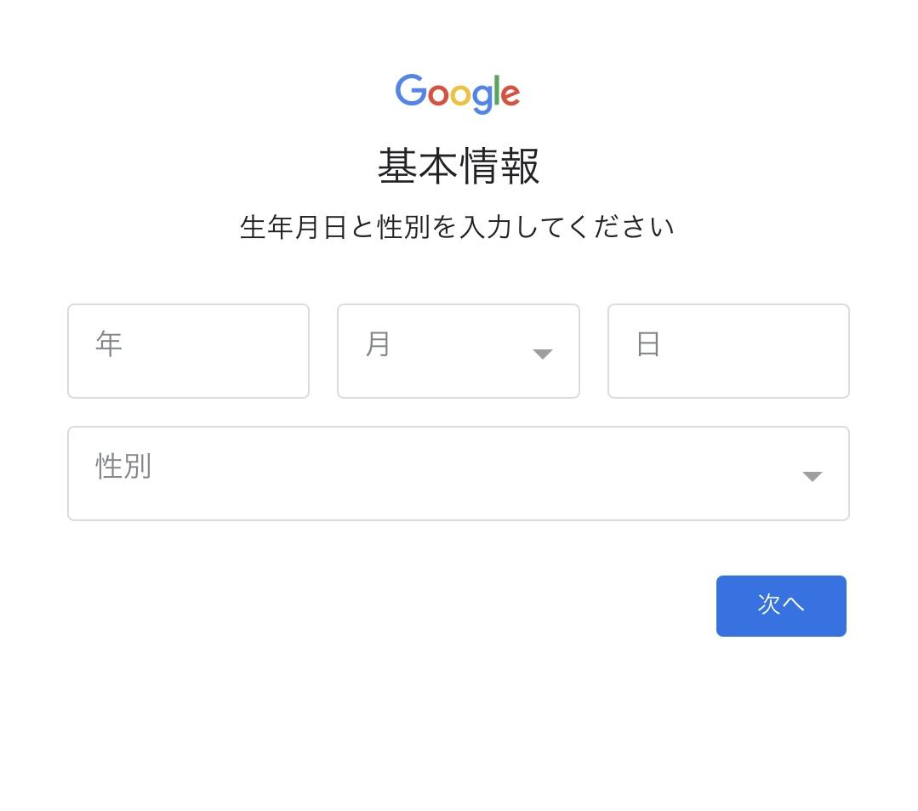
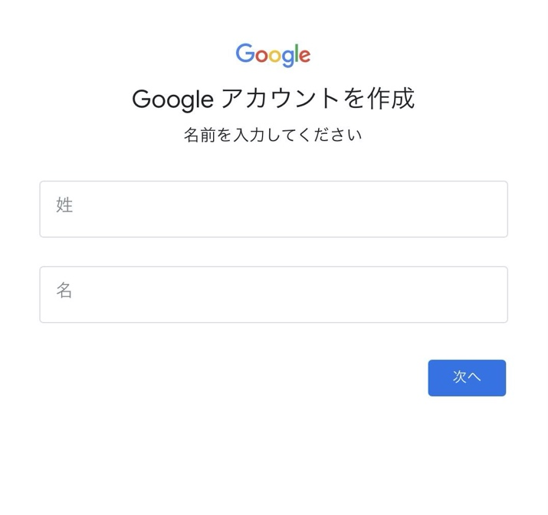
⑤名前を入れる
⑥生年月日と性別を入れる

Slide 10
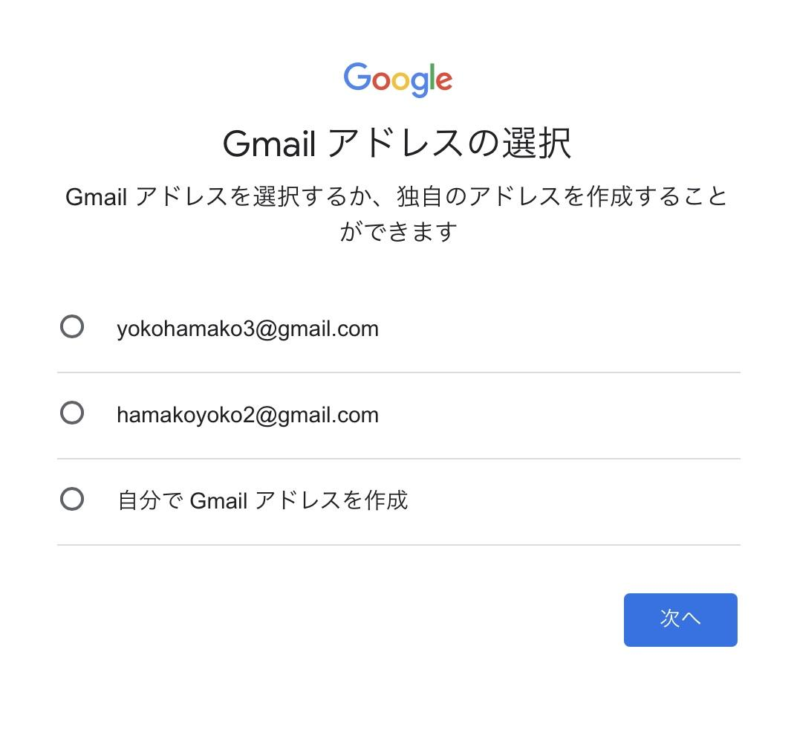
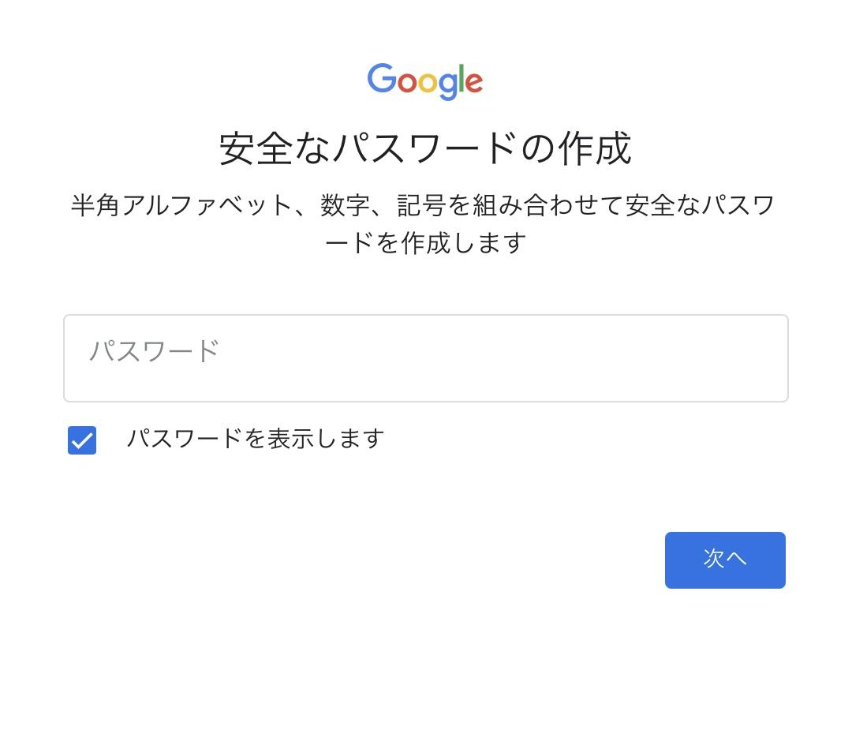
⑦メールアドレスとパスワードを設定しましょう。
メールアドレスはグーグルが考えた候補か、自分で設定するか選ぶことができます。
パスワードは簡単なものだと、情報が漏れてしまう場合があるので
複雑なものにしたほうが、より安心です。

Slide 11
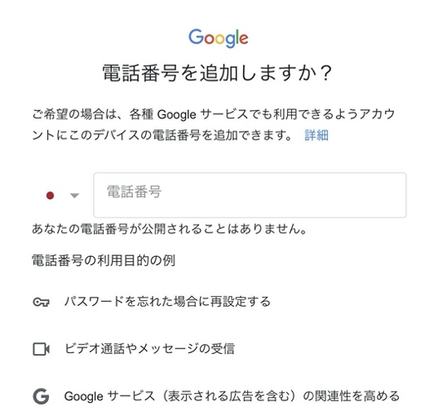
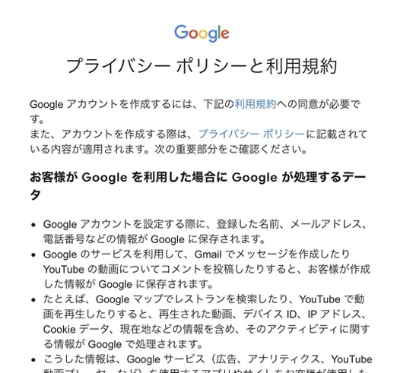
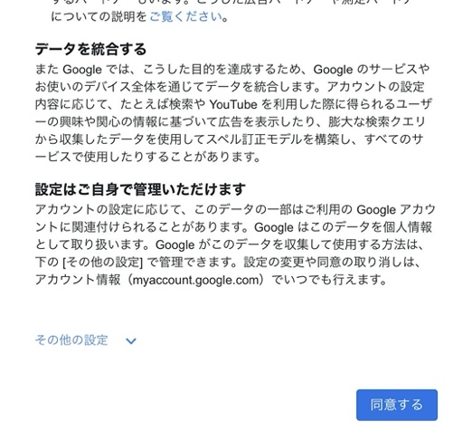
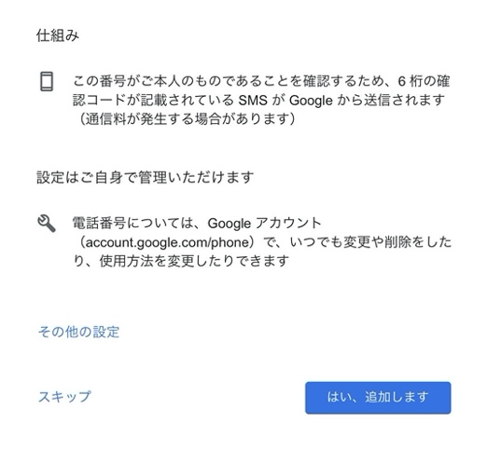
⑧電話番号を登録しない場合は
【スキップ】をタップ
⑨【同意する】をタップ

Slide 12
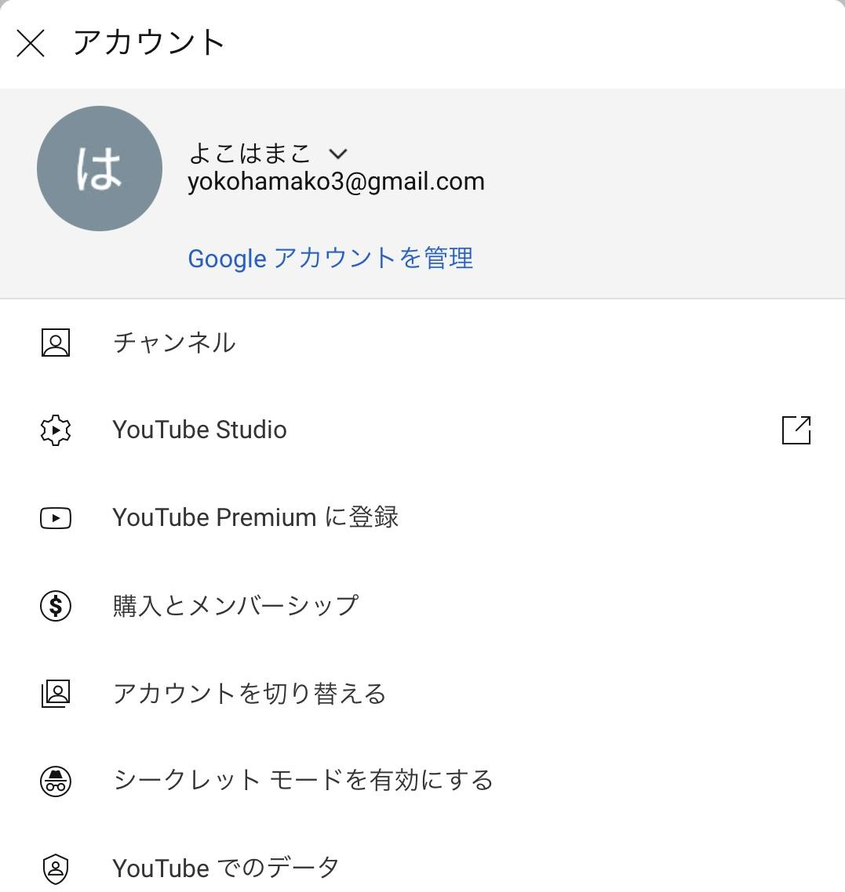
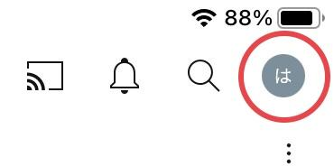
⑩アカウントができました！

Slide 13
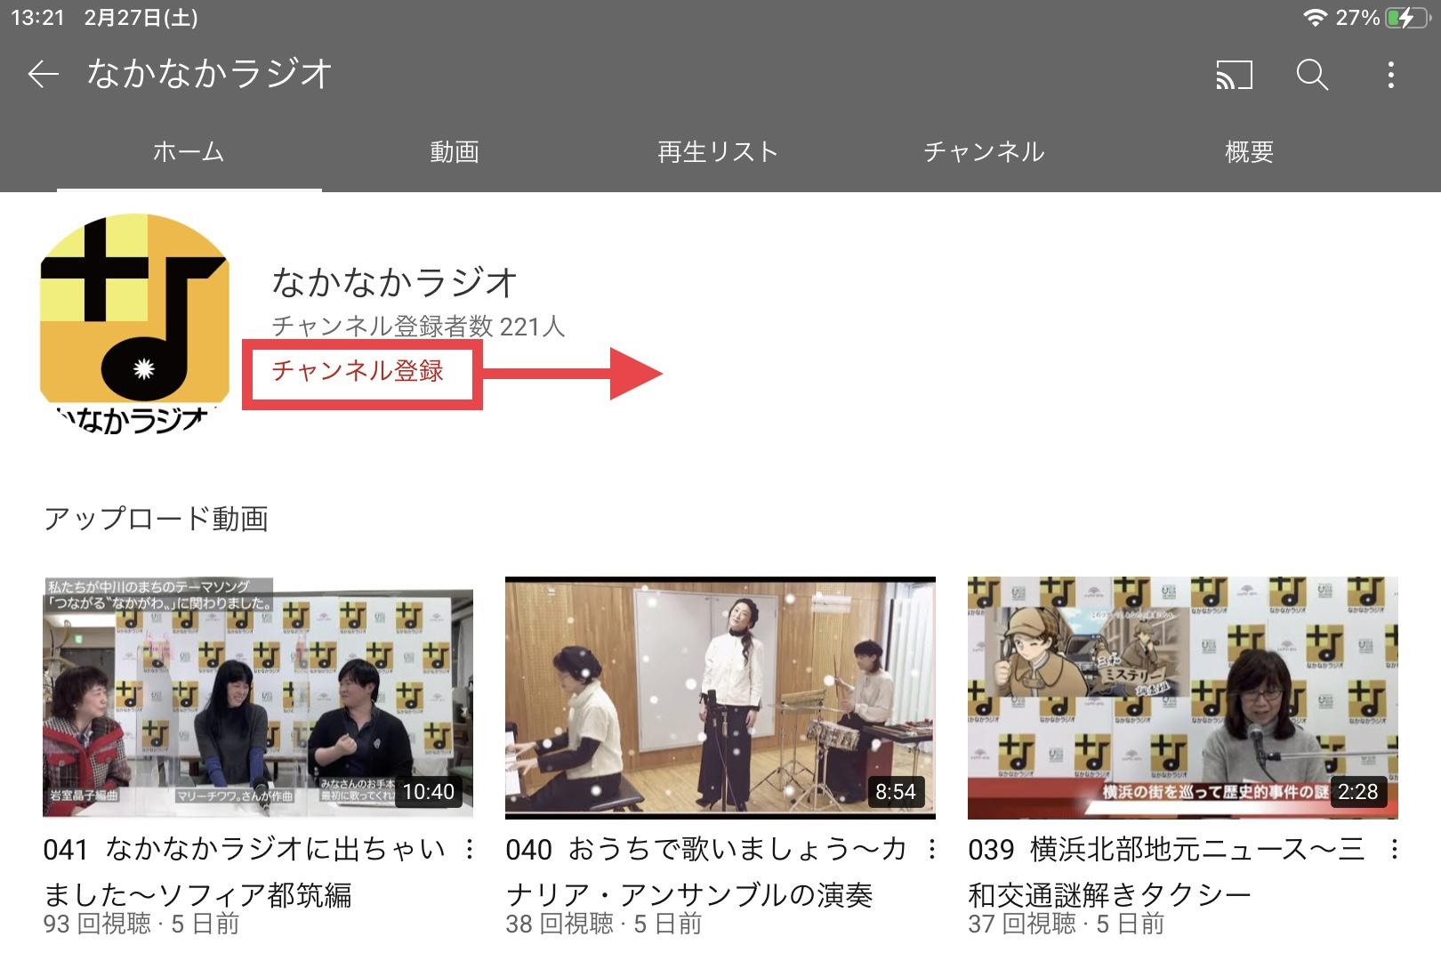
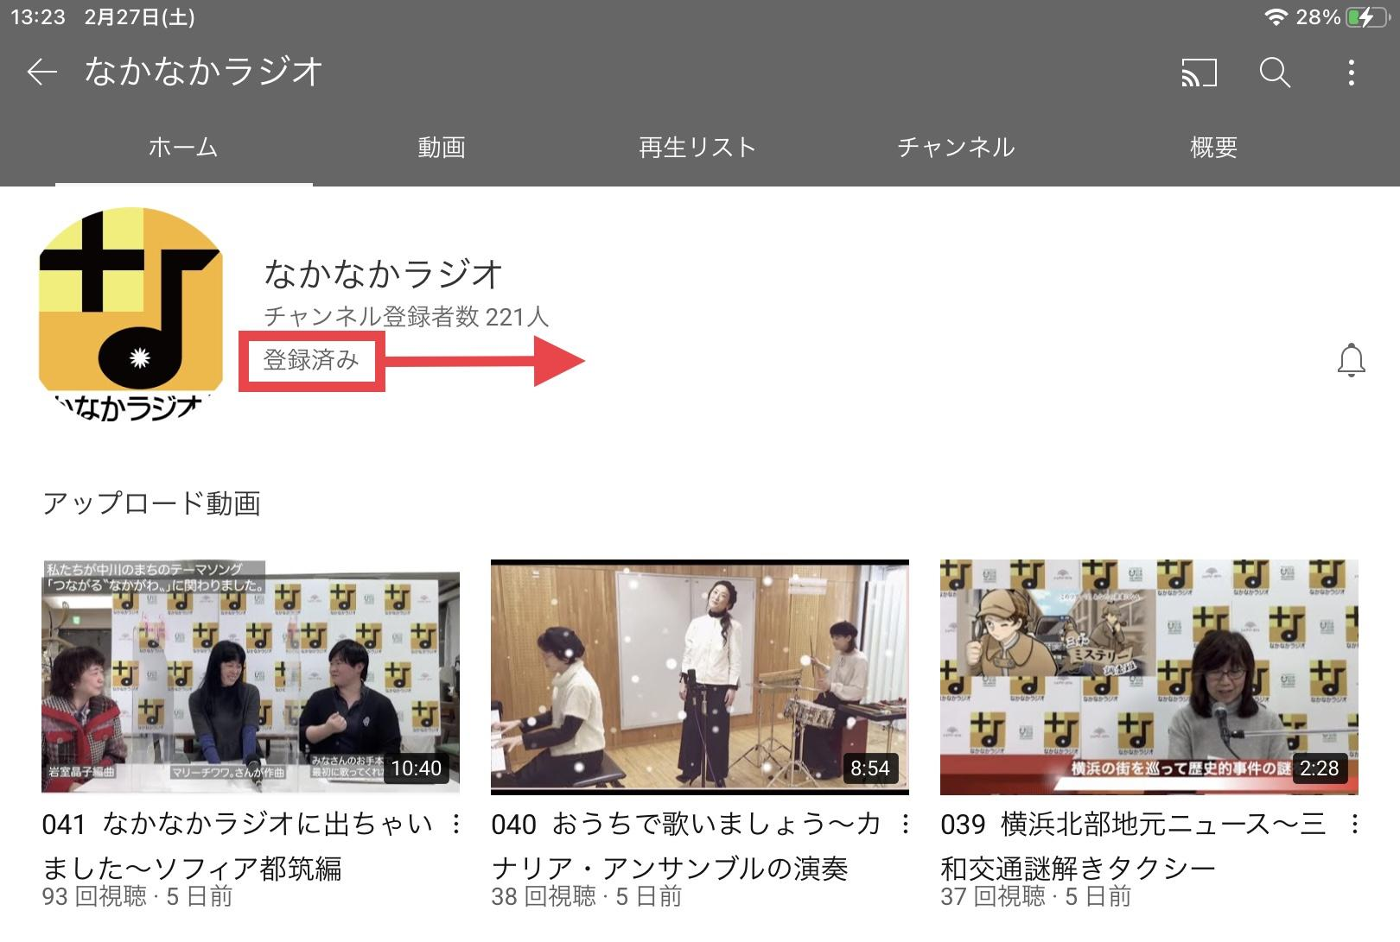
チャンネル登録をする
チャンネル登録の文字をタッチ！
登録済みになりました！

Slide 14
画面の下にある、登録チャンネルをマークをタッチすれば
登録したチャンネルの最新動画が見ることができます。

Slide 15
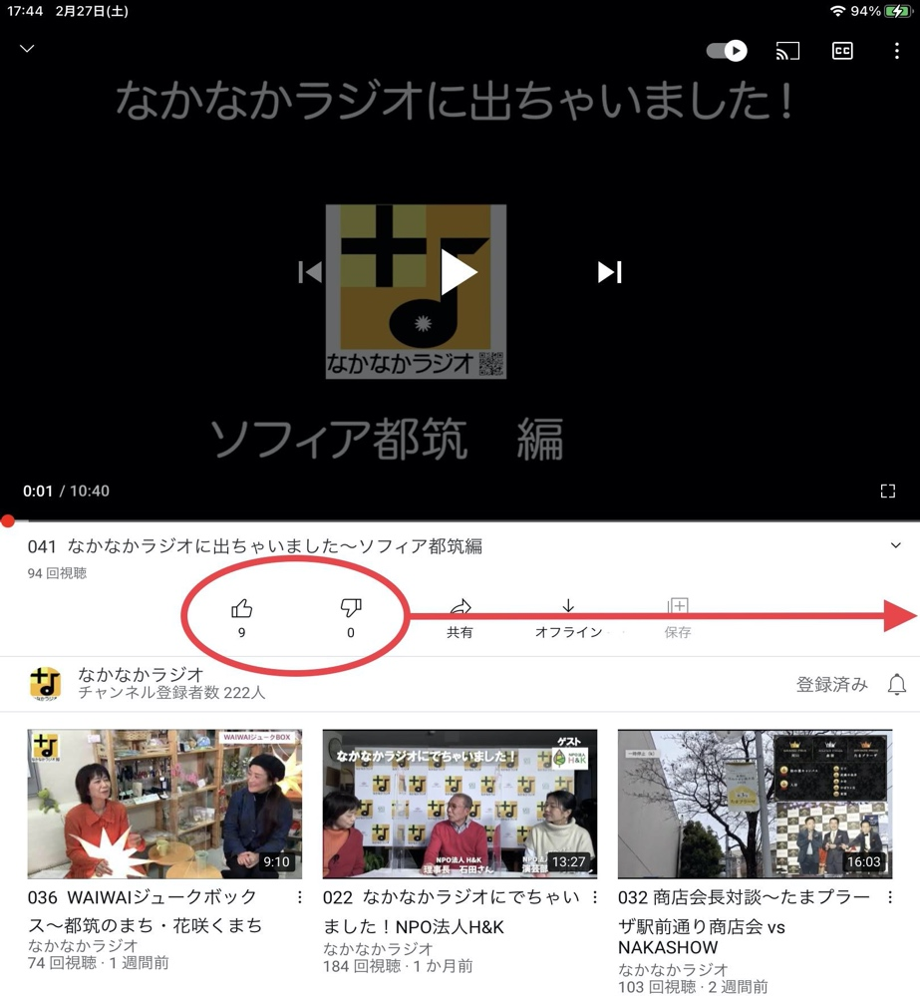
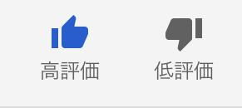
動画を評価する
YouTubeには、動画を評価できる
高評価ボタンと低評価ボタンがあります。
面白いな！と思った動画には、
高評価ボタンをタッチしてみましょう！

Slide 16
コミュニティカフェ機能を活かした、オンラインローカルメディアの開設(covid19支える) URL：http://nippon.zaidan.info/jigyo/2020/0000095310/jigyo_info.html
ユーチューブ
YouTubeを
楽しくつかい
こなしてみよう！
なかなかラジオをぜひごらんください！
公益財団法人日本財団 https://www.nippon-foundation.or.jp/

